Slide 1
Where’s Macavity?

Slide 2
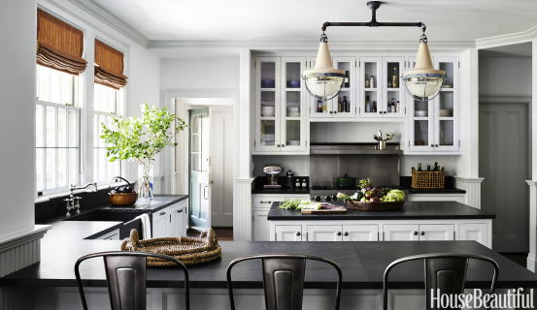
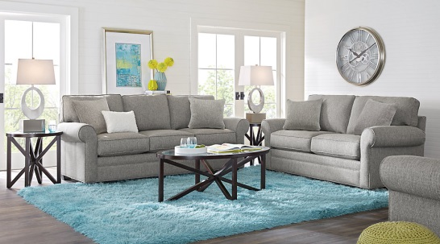
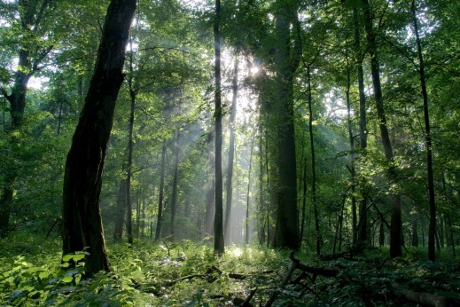
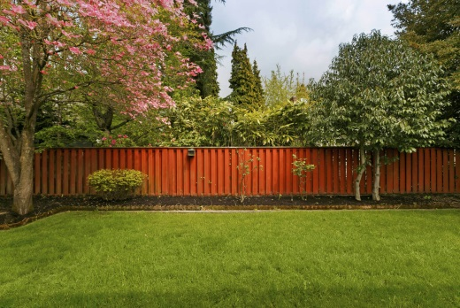
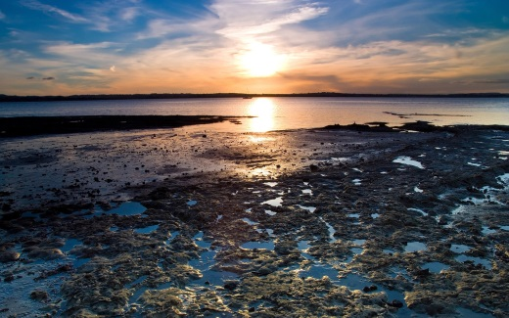
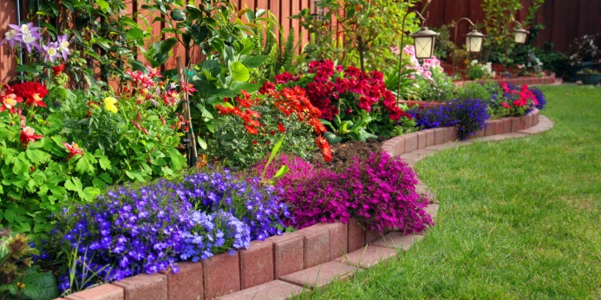
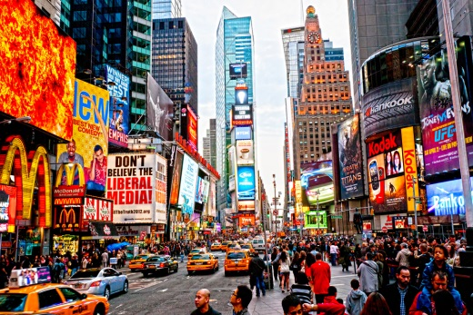
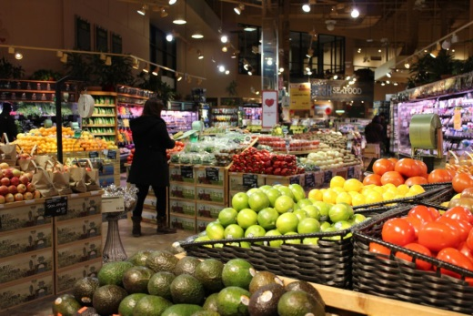
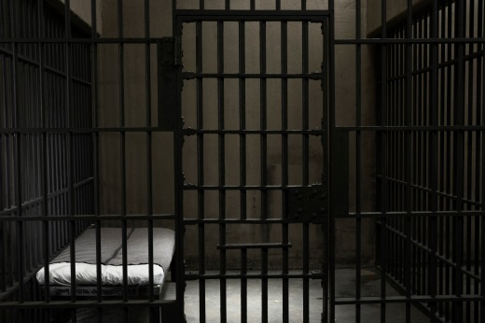
Choose
Location

Slide 3
A1
B1
C1
D1
E1
F1
G1
H1
I1
J1
K1
A2
B2
C2
D2
E2
F2
G2
H2
I2
J2
K2
A3
B3
C3
D3
E3
F3
G3
H3
I3
J3
K3
A4
B4
C4
D4
E4
F4
G4
H4
I4
J4
K4
A5
B5
C5
D5
E5
F5
G5
H5
I5
J5
K5
A6
B6
C6
D6
E6
F6
G6
H6
I6
J6
K6
A7
B7
C7
D7
E7
F7
G7
H7
I7
J7
K7
A8
B8
C8
D8
E8
F8
G8
H8
I8
J8
K8
A9
B9
C9
D9
E9
F9
G9
H9
I9
J9
K9

Slide 4
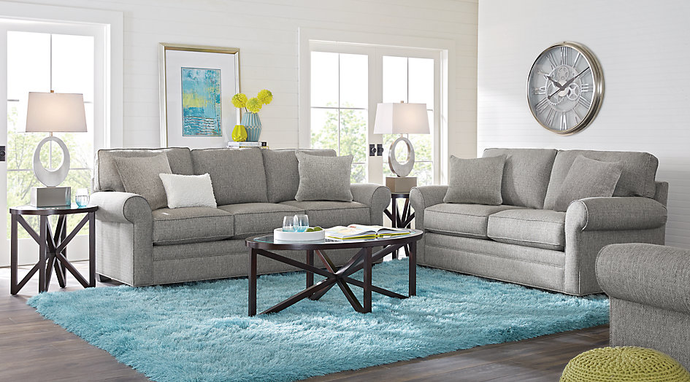
A1
B1
C1
D1
E1
F1
G1
H1
I1
J1
K1
A2
B2
C2
D2
E2
F2
G2
H2
I2
J2
K2
A3
B3
C3
D3
E3
F3
G3
H3
I3
J3
K3
A4
B4
C4
D4
E4
F4
G4
H4
I4
J4
K4
A5
B5
C5
D5
E5
F5
G5
H5
I5
J5
K5
A6
B6
C6
D6
E6
F6
G6
H6
I6
J6
K6
A7
B7
C7
D7
E7
F7
G7
H7
I7
J7
K7
A8
B8
C8
D8
E8
F8
G8
H8
I8
J8
K8
A9
B9
C9
D9
E9
F9
G9
H9
I9
J9
K9

Slide 5
A1
B1
C1
D1
E1
F1
G1
H1
I1
J1
K1
A2
B2
C2
D2
E2
F2
G2
H2
I2
J2
K2
A3
B3
C3
D3
E3
F3
G3
H3
I3
J3
K3
A4
B4
C4
D4
E4
F4
G4
H4
I4
J4
K4
A5
B5
C5
D5
E5
F5
G5
H5
I5
J5
K5
A6
B6
C6
D6
E6
F6
G6
H6
I6
J6
K6
A7
B7
C7
D7
E7
F7
G7
H7
I7
J7
K7
A8
B8
C8
D8
E8
F8
G8
H8
I8
J8
K8
A9
B9
C9
D9
E9
F9
G9
H9
I9
J9
K9

Slide 6
A1
B1
C1
D1
E1
F1
G1
H1
I1
J1
K1
A2
B2
C2
D2
E2
F2
G2
H2
I2
J2
K2
A3
B3
C3
D3
E3
F3
G3
H3
I3
J3
K3
A4
B4
C4
D4
E4
F4
G4
H4
I4
J4
K4
A5
B5
C5
D5
E5
F5
G5
H5
I5
J5
K5
A6
B6
C6
D6
E6
F6
G6
H6
I6
J6
K6
A7
B7
C7
D7
E7
F7
G7
H7
I7
J7
K7
A8
B8
C8
D8
E8
F8
G8
H8
I8
J8
K8
A9
B9
C9
D9
E9
F9
G9
H9
I9
J9
K9

Slide 7
A1
B1
C1
D1
E1
F1
G1
H1
I1
J1
K1
A2
B2
C2
D2
E2
F2
G2
H2
I2
J2
K2
A3
B3
C3
D3
E3
F3
G3
H3
I3
J3
K3
A4
B4
C4
D4
E4
F4
G4
H4
I4
J4
K4
A5
B5
C5
D5
E5
F5
G5
H5
I5
J5
K5
A6
B6
C6
D6
E6
F6
G6
H6
I6
J6
K6
A7
B7
C7
D7
E7
F7
G7
H7
I7
J7
K7
A8
B8
C8
D8
E8
F8
G8
H8
I8
J8
K8
A9
B9
C9
D9
E9
F9
G9
H9
I9
J9
K9

Slide 8
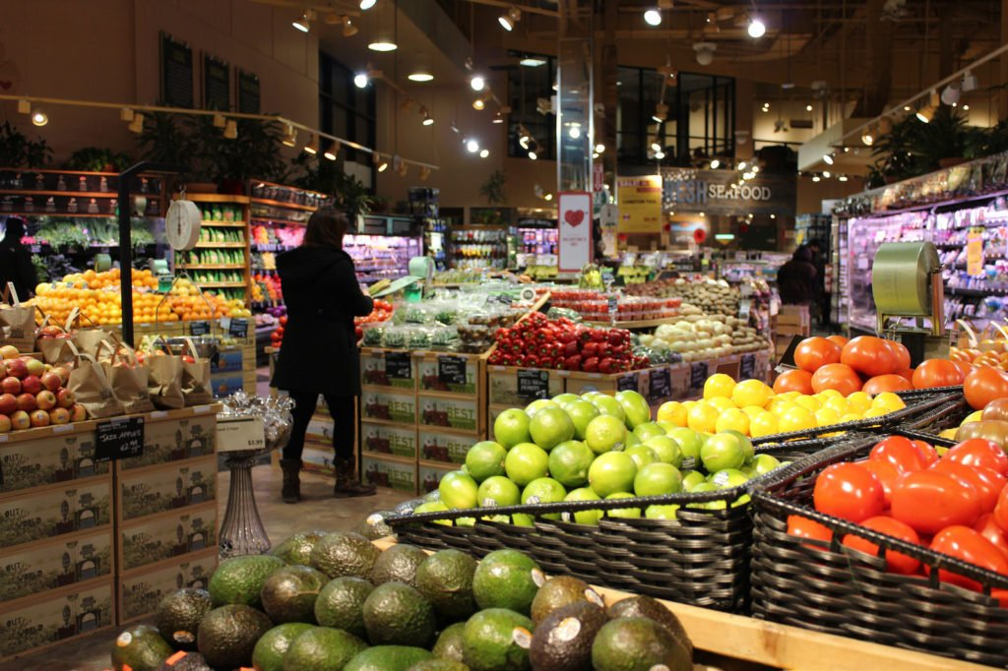
A1
B1
C1
D1
E1
F1
G1
H1
I1
J1
K1
A2
B2
C2
D2
E2
F2
G2
H2
I2
J2
K2
A3
B3
C3
D3
E3
F3
G3
H3
I3
J3
K3
A4
B4
C4
D4
E4
F4
G4
H4
I4
J4
K4
A5
B5
C5
D5
E5
F5
G5
H5
I5
J5
K5
A6
B6
C6
D6
E6
F6
G6
H6
I6
J6
K6
A7
B7
C7
D7
E7
F7
G7
H7
I7
J7
K7
A8
B8
C8
D8
E8
F8
G8
H8
I8
J8
K8
A9
B9
C9
D9
E9
F9
G9
H9
I9
J9
K9

Slide 9
A1
B1
C1
D1
E1
F1
G1
H1
I1
J1
K1
A2
B2
C2
D2
E2
F2
G2
H2
I2
J2
K2
A3
B3
C3
D3
E3
F3
G3
H3
I3
J3
K3
A4
B4
C4
D4
E4
F4
G4
H4
I4
J4
K4
A5
B5
C5
D5
E5
F5
G5
H5
I5
J5
K5
A6
B6
C6
D6
E6
F6
G6
H6
I6
J6
K6
A7
B7
C7
D7
E7
F7
G7
H7
I7
J7
K7
A8
B8
C8
D8
E8
F8
G8
H8
I8
J8
K8
A9
B9
C9
D9
E9
F9
G9
H9
I9
J9
K9

Slide 10
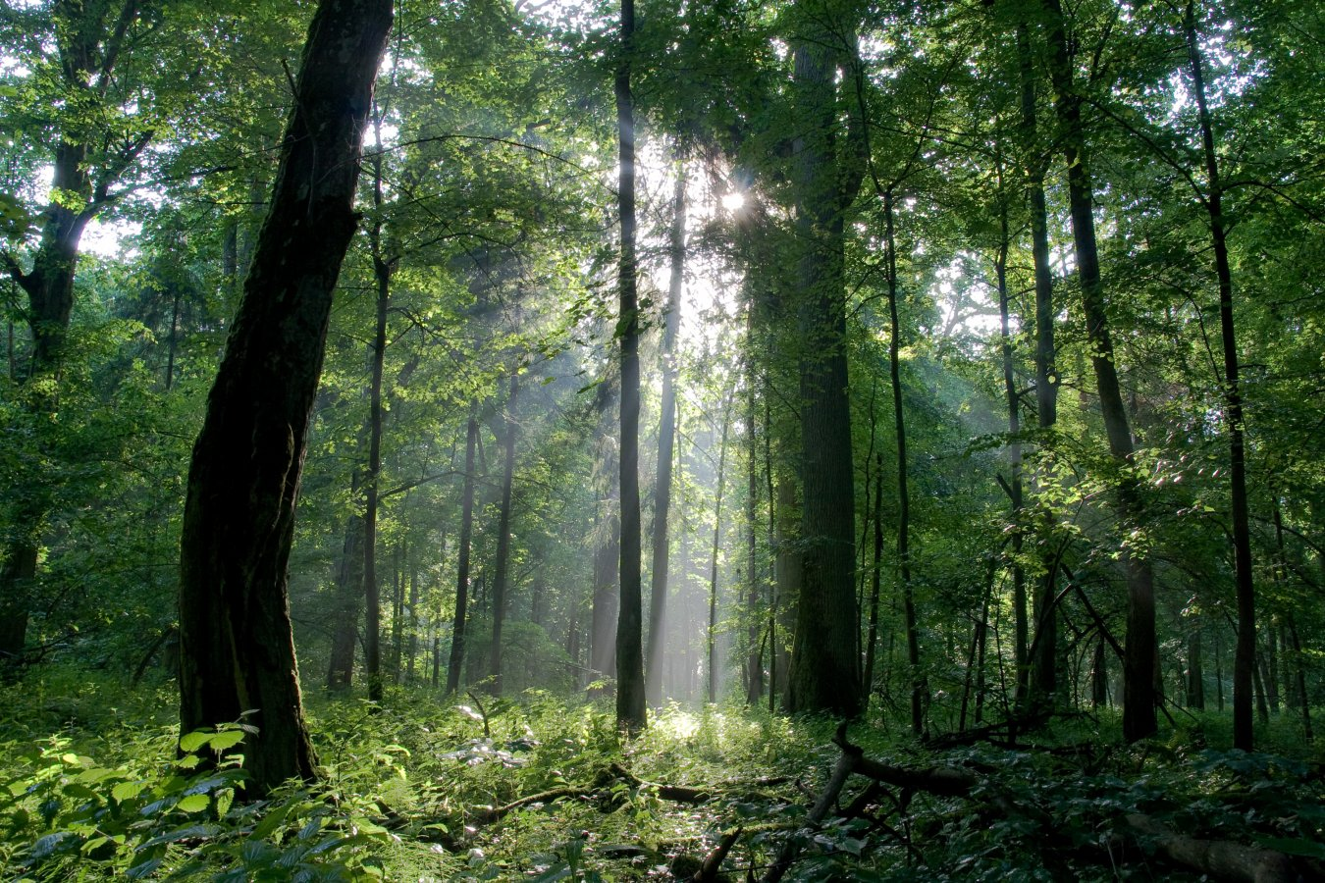
A1
B1
C1
D1
E1
F1
G1
H1
I1
J1
K1
A2
B2
C2
D2
E2
F2
G2
H2
I2
J2
K2
A3
B3
C3
D3
E3
F3
G3
H3
I3
J3
K3
A4
B4
C4
D4
E4
F4
G4
H4
I4
J4
K4
A5
B5
C5
D5
E5
F5
G5
H5
I5
J5
K5
A6
B6
C6
D6
E6
F6
G6
H6
I6
J6
K6
A7
B7
C7
D7
E7
F7
G7
H7
I7
J7
K7
A8
B8
C8
D8
E8
F8
G8
H8
I8
J8
K8
A9
B9
C9
D9
E9
F9
G9
H9
I9
J9
K9

Slide 11
A1
B1
C1
D1
E1
F1
G1
H1
I1
J1
K1
A2
B2
C2
D2
E2
F2
G2
H2
I2
J2
K2
A3
B3
C3
D3
E3
F3
G3
H3
I3
J3
K3
A4
B4
C4
D4
E4
F4
G4
H4
I4
J4
K4
A5
B5
C5
D5
E5
F5
G5
H5
I5
J5
K5
A6
B6
C6
D6
E6
F6
G6
H6
I6
J6
K6
A7
B7
C7
D7
E7
F7
G7
H7
I7
J7
K7
A8
B8
C8
D8
E8
F8
G8
H8
I8
J8
K8
A9
B9
C9
D9
E9
F9
G9
H9
I9
J9
K9

Slide 12
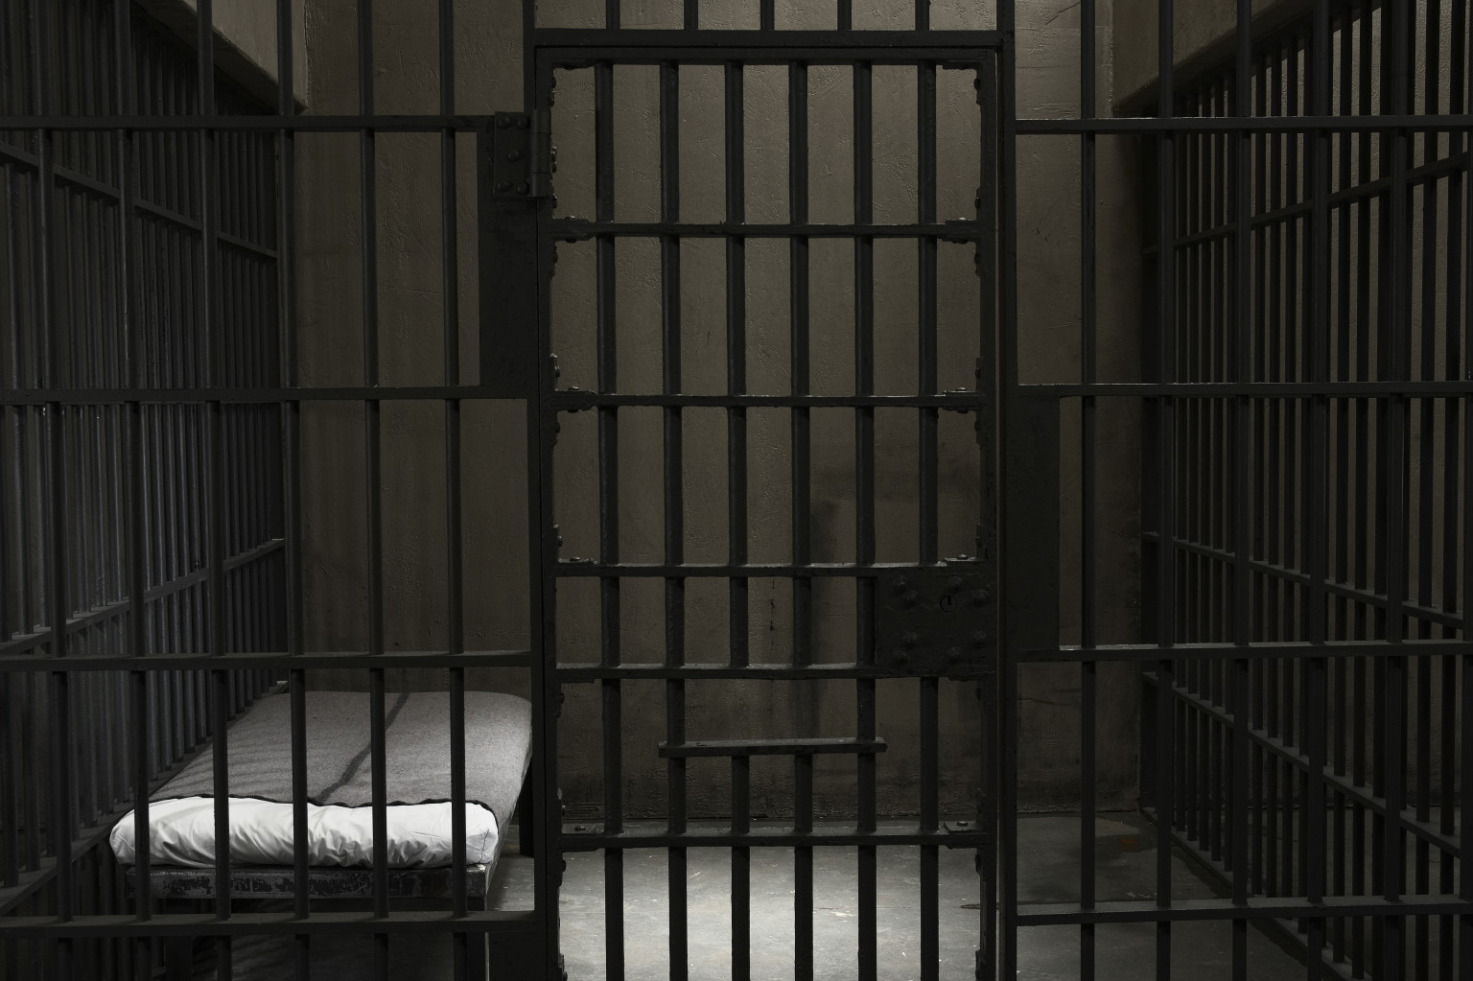
A1
B1
C1
D1
E1
F1
G1
H1
I1
J1
K1
A2
B2
C2
D2
E2
F2
G2
H2
I2
J2
K2
A3
B3
C3
D3
E3
F3
G3
H3
I3
J3
K3
A4
B4
C4
D4
E4
F4
G4
H4
I4
J4
K4
A5
B5
C5
D5
E5
F5
G5
H5
I5
J5
K5
A6
B6
C6
D6
E6
F6
G6
H6
I6
J6
K6
A7
B7
C7
D7
E7
F7
G7
H7
I7
J7
K7
A8
B8
C8
D8
E8
F8
G8
H8
I8
J8
K8
A9
B9
C9
D9
E9
F9
G9
H9
I9
J9
K9

